Slide 1

Cos'è una busta paga?
E' un documento che il datore di lavoro redige mensilmente al fine di far conoscere al lavoratore il calcolo delle voci costituendi lo stipendio percepito in quel determinato mese e al fine di permettere al dipendente di avanzare eventuali reclami per irregolarità
Il datore, in quanto sostituto d'imposta, è tenuto a versare per conto del lavoratore le imposte dovute a INPS, Agenzia delle Entrate ed altri Enti

Slide 2
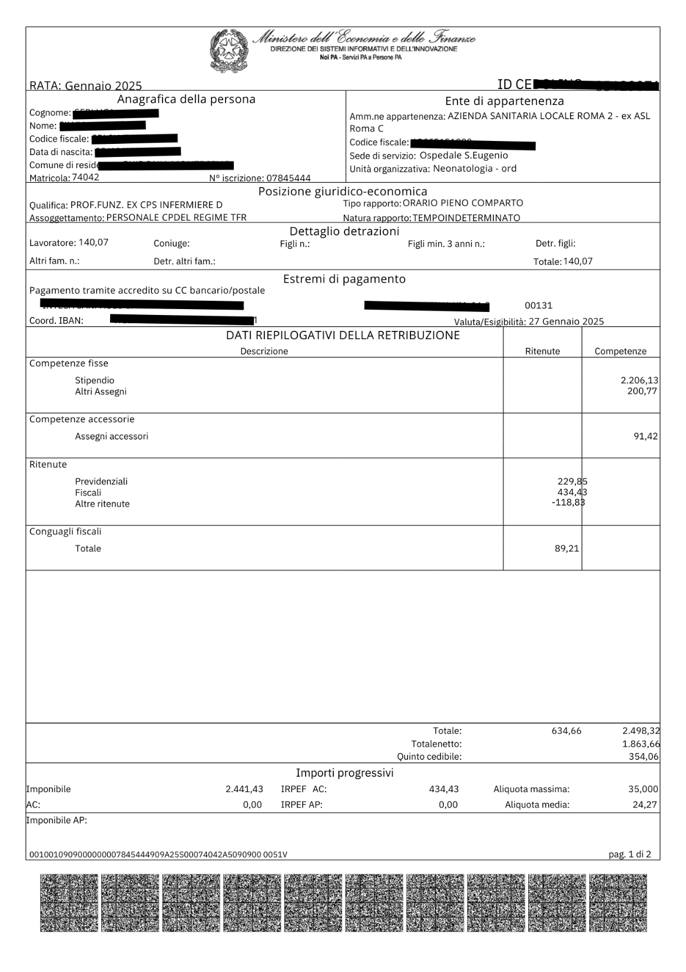
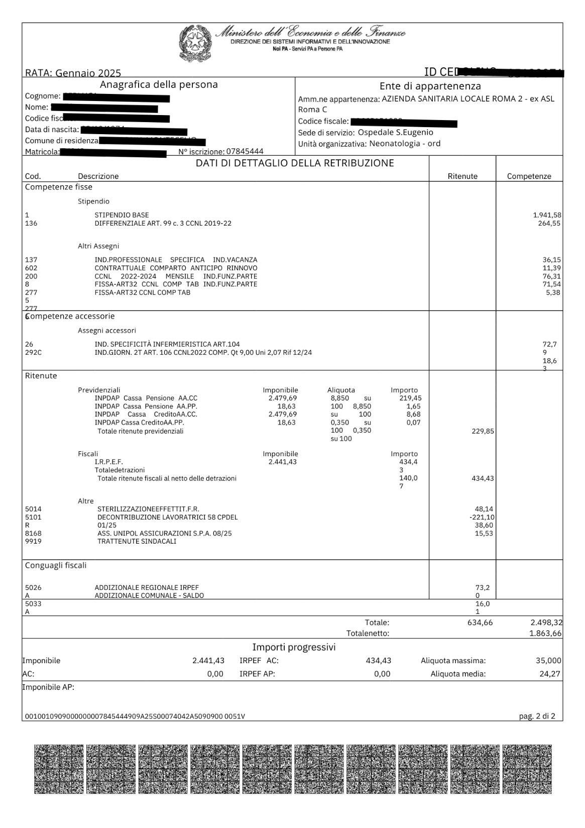

Slide 3
Le voci presenti nella prima parte del cedolino
Cosa contiene?
Indicazione periodo di riferimento
Dati anagrafici del lavoratore e dell'ente di appartenenza
Posizione giuridico economica, cioè qualifica, natura del rapporto di lavoro (tempo determinato e indeterminato),tipo di rapporto(es: tempo pieno)
Detrazioni coniuge, figli a carico, figli minori di 3 anni
Estremi pagamento (iban del lavoratore)

Slide 4
La retribuzione
Diretta
Viene stabilita dal contratto collettivo ed è erogato su base mensile . Al suo interno sono contenuti: busta paga, scatti di anzianità , premi aziendali fissi
Indiretta
E' quella che il lavoratore percepisce una volta nel corso dell'anno , ad esempio: permessi annui retribuiti, ferie, festività, malattia , infortunio
Differita
Emolumenti maturati nel tempo, ma erogati in un determinato momento , ad esempio TFR e tredicesima

Slide 5
…....e gli altri assegni
Tra le competenze fisse troviamo inoltre:
Indennità professionale specifica è un' indennità riconosciuta al personale infermieristico dipendente da aziende e da enti del SSN. Varia in base alla posizione lavorativa;
Indennità di vacanza contrattuale di comparto è pari allo 0,50 % dello stipendio tabellare ed è un aumento di stipendio provvisorio riconosciuto al lavoratore tra una scadenza di contratto ed un rinnovo;
Indennità di funzione è un trattamento economico derivante da funzioni di elevata responsabilità o altamente complesse di carattere organizzativo e professionale

Slide 6
Le indennità
Indennità di specificità infermieristica (art.104) : riconosciuta ai dipendenti di aziende ed enti del SSN; viene erogata per 12 mensilità quale parte del trattamento economico fondamentale e la somma è di euro 72,79 per infermieri ed infermiere pediatrici; 66,97 euro per infermiere psichiatrico e puericultore con un anno di corso "senior" e 62,81 euro per infermiere psichiatrico e puericultore un anno di corso.
L'indennità per l'operatività in particolari UO/Servizi (art.107): è destinata al personale che presta lavoro presso Unità operative o Servizi disagiati(terapia intensiva, servizi nefrologia, ecc..). E' prevista indennità giornaliera di 5 euro per personale sanitario, sociosanitario e assistenti; 1,50 euro per operatore tecnico addetto all'assistenza
Indennità tutela del malato (art.105): per valorizzare l'apporto delle competenze finalizzate alla tutela del malato, a partire dal 2021 è stata introdotta questa indennità per professioni sanitarie della riabilitazione, prevenzione, di ostetrica, per gli assistenti sociali e per gli OSS. Viene erogata per 12 mesi ed è di 41,10 euro per professionisti della salute e funzionari; 37,81 per assistenti e 35,46 per OSS.
L'indennità di turno, di servizio e festivo (art.106): riconosce il disagio del lavoratore turnista per l'articolazione dell'orario di lavoro. Ha una durata di 12 ore ed è articolato su almeno 2 turni, incluso il giorno montante e smontante, pari a 2,07 euro per ogni giornata di lavoro effettivo. Il notturno va dalle 22 alle 6 ed è pari a 4 euro. Per il servizio prestato nei festivi è prevista indennità oraria di 2,55 euro lordi

Slide 8
Indennità di coordinamento
E’ un compenso previsto dal CCNL del comparto sanità per il personale infermieristico che svolge funzioni di coordinamento.
Si divide in :
parte fissa di euro 1.549;
parte variabile, con la stessa somma, attribuita in base a criteri aziendali (dimensioni del reparto, complessità dell’attività svolta, risultati conseguiti).
La parte variabile può essere revocata per valutazione negativa dell’operato o per il venir meno delle funzioni di coordinamento
Domanda : corredata di c. v. ; attestazione funzioni di coordinamento svolte, eventuali altri documenti richiesti dall’azienda.

Slide 9
...le altre indennità
Indennità professione specifica (art.108) : compete a profili professionali pe r 12 mensilità, ad esempio per l'infermiere generico o psichiatrico con un anno di corso senior ammonta a 764,36 euro lordi annui; mentre per infermiere , infermiere pediatrico, ostetrica e assistente sanitario è di 433,82 euro lordi annui
Indennità di rischio radiologico (art109):è previsto per il personale diverso dai tecnici sanitari di radiologia medica esposto al rischio radiologico. E' di 103,29 euro mensili per 12 mensilità.
Riposo biologico (art.110): per coloro che sono esposti in modo permanente radiologico sono previsti 15 giorni consecutivi di riposo
Indennità di polizia giudiziaria (art.111): compete al personale a cui è attribuita qualifica di agente o ufficiale di polizia giudiziaria ed è pari a 960 euro annui lordi

Slide 10
Le competenze accessorie
Pronta disponibilità ha durata di 12 ore ed è pari a 1,80 euro lorde eventualmente elevabili in sede di contrattazione integrativa
Maggiorazione banca ore si tratta delle ore supplementari che possono esser compensate con ore di riposo aggiuntive oppure con una maggiorazione dello stipendio pari al 15% per il lavoro diurno, al 30% per quello prestato nei festivi o in orario notturno e al 50 % per l'orario notturno (h22-h06) e festivo
Premi legati alla performance raggiungimento individuale degli obiettivi. E' prevista tassazione agevolata del 5%
Indennità correlate a condizioni di lavoro (indennità turno, notturno, rischio radiologico)

Slide 11
Le competenze fisse
Stipendio base : è il trattamento economico iniziale, che varia a seconda della posizione ricoperta (infermiere, OSS, coordinatore, ecc.).È lo stipendio “base”, uniformato a livello nazionale, che varia ad ogni rinnovo del Ccnl. Si fa riferimento a 12 mensilità, a cui aggiungere la tredicesima mensilità ;
Differenziazione art.99 comma 3 del CCNL 2019-22 : i differenziali economici sono conseguibili da ciascun dipendente. Essi permangono per tutto il periodo di inquadramento nella medesima area sono indicati, distinti per area di inquadramento.

Slide 12
Le ore ordinarie
L'orario di lavoro previsto per gli infermieri è di 36 ore settimanali distribuite su 5 o 6 giorni , con turni di 6 ore o di 7 ore e 12 minuti. Per esigenze di servizio può variare fino a 44 ore settimanali
Le ore straordinarie
La legge applica una maggiorazione retributiva, accumulabile in un anno fino ad un massimo di 180 ore ed è pari al :
30% per prestazioni nei festivi o in orario notturno
50% per prestazioni notturne nei festivi
15% per prestazioni diurne

Slide 14
La tredicesima mensilità
Viene di norma erogata a dicembre ed è equiparata alla retribuzione del dipendente: ne consegue che, come ogni somma di denaro erogata al dipendente a causa del rapporto di lavoro, anche la tredicesima sarà assoggettata a tassazione fiscale

Slide 15
Le altre ritenute
Sterilizzazione effetti TFR: meccanismo in virtù del quale la retribuzione lorda viene prima ridotta in misura corrispondente al contributo soppresso del 2,5% ,lasciando invariata la retribuzione netta e poi incrementata con un importo pari alla riduzione
Contributo IVS : Ha l'obiettivo di finanziare spese che l'INPS sostiene per le prestazioni economiche riconosciute nei casi di anzianità, morte o inabilità del lavoratore dipendente nel settore privato. La percentuale varia in base alla retribuzione imponibile mensile
Trattenute sindacali : quota di retribuzione che il datore gira al sindacato cui è iscritto il lavoratore

Slide 16
Ritenute previdenziali......
Sono contributi obbligatori calcolati sulla retribuzione e trattenuti sia al lavoratore sia al datore e versati alle Casse previdenziali. L'aliquota intera va versata fino ad un tetto massimo di 19,50%, mentre sulla parte in eccedenza si paga l'1%
INPDAP Cassa Pensioni contributi previdenziali versati
INPDAP Cassa Credito prestazioni finanziate con le quote del fondo credito (0,35%) presente tra le trattenute previdenziali e assistenziali

Slide 17
…...e ritenute fiscali
IRPEF
Le ritenute fiscali sono somme che vengono trattenute per assolvere agli obblighi di versamento dell'IRPEF , cioè imposta sul reddito delle persone fisiche dovuta per il possesso dei redditi fondiari, di capitale e di lavoro dipendente

Slide 18
Importi progressivi
Sono dati contributivi e fiscali progressivi nell'anno, quindi relativi al conguaglio. Viene presa in considerazione l' imponibile, che è la base che serve per il calcolo dei pagamenti e l' IRPEF
L'imponibile e l'IRPEF dell'anno corrente sono indicate con la sigla "AC"
L'imponibile e l'IRPEF dell'anno precedente sono indicate con la sigla "AP"

Slide 19
Addizionale regionale IRPEF : imposta che si applica al reddito complessivo determinato ai fini dell'IRPEF . L'aliquota si applica nella misura base dell'1,23 % e ciascuna regione può aumentare o diminuire nel limiti fissati dalla legge statale.
Addizionale comunale: è facoltà di ogni singolo comune statuirla e in che misura nel limite massimo edllo 0,8%
Conguagli fiscali

Slide 20
Cambia anche il calcolo delle detrazioni
Viene ampliata la prima soglia di reddito cui si applica la detrazione che passa da 8.000 a 15.000 euro
La seconda soglia passa da 15.000 a 28.000 euro e viene modificata la modalità di calcolo della componente variabile che decresce all'aumentare del reddito
La terza soglia si abbassa da 55.000 a 50.000 euro e la detrazione massima per tali redditi è pari a 1910 euro, invece dei precedenti 978 euro
E' stato previsto aumento di 65 euro della detrazione applicabile alla fascia di reddito compresa tra 25.000 e 35.000 euro
Le aliquote passano da 5 4 scaglioni ed è previsto uno sgravio contributivo dello 0,8 % fino ad una retribuzione di 35.000 euro

Slide 21
Lo stipendio netto
I dati previdenziali formano le ritenute dei contributi INPS e INAIL versati per la formazione della pensione di anzianità, invalidità, cassa integrazione e maternità. Sono a carico del dipendente e dell'azienda
I dati fiscali sono necessari per le ritenute IRPEF. Si tratta di :
Imponibile fiscale(retribuzione lorda)
Imposta lorda (calcolata applicando l'aliquota all'imponibile
Detrazioni (riduzione per familiare a carico e spese sostenute)e addizionali IRPEF

Slide 23

Differenziali economici di professionalità
Una volta superato il regime delle progressioni economiche orizzontali – PEO, sono stati introdotti i DEP- differenziali economici di professionalità, cioè incrementi stabili del trattamento economico, finalizzati a remunerare il maggior grado di competenza professionale progressivamente acquisito dai dipendenti nello svolgimento proprio delle attribuzioni dell’area di classificazione ;
essi risultano conseguibili da ciascun dipendente per tutto il periodo in cui permanga l’inquadramento nella medesima area;
il dipendente transitato per mobilità da altra azienda o ente mantiene i differenziali maturati nell’azienda/ente di provenienza e potrà partecipare alla progressione economica all’interno dell’area di appartenenza.

Slide 24
I differenziali....
A tutti gli infermieri e le altre professioni sanitarie viene riconosciuto, automaticamente e senza selezioni, un incarico di base, che coincide con le funzioni che svolge quotidianamente (simile, per struttura, a quello dei medici), composto da una parte fissa, e da una variabile.
E' necessario che non siano state riportate sanzioni disciplinari superiori alla multa negli ultimi 2 anni .Laddove, alla scadenza della presentazione della domanda, siano in corso procedimenti disciplinari, il dipendente viene ammesso con riserva
il personale delle aree sottostanti potrà ottenere un incarico di base, ma non automaticamente e solo in presenza di specifici requisiti, tra i quali almeno 10 anni di servizio.
introdotti i differenziali economici di stipendio, che subentrano alle ex fasce economiche (D1 – D2 – D3 – D4)

Slide 25
….....graduatoria per i differenziali
Sono attribuiti per una quota dell'40% del punteggio totale, in base alla media delle ultime 3 valutazioni individuali annue conseguite ; per una quota del 40% in base all'esperienza maturata; il 20% secondo criteri stabiliti in sede di contrattazione, correlati a capacità culturali e professionali
E' data priorità al personale che abbia maturato 20 anni di esperienza professionale e che abbia conseguito fino a 2 progressioni economiche e a quello che abbia maturato 10 anni di esperienza senza progressioni economiche
In caso di parità di punteggio si darà priorità al personale che abbia conseguito un minor numero di progressioni economiche e al personale con il maggior numero di anni di permanenza nel differenziale economico di professionalità

Slide 26
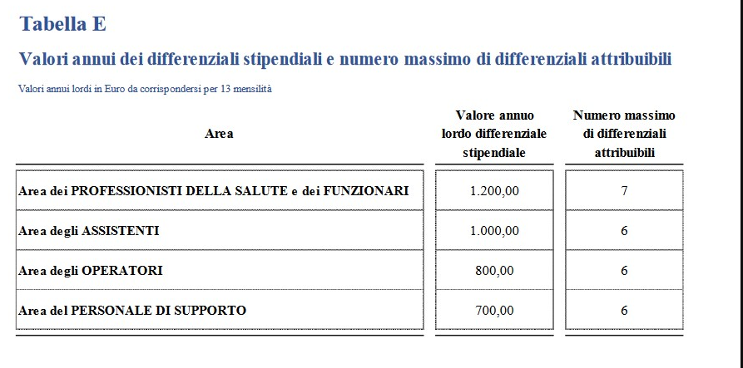
Tabella E

Slide 27
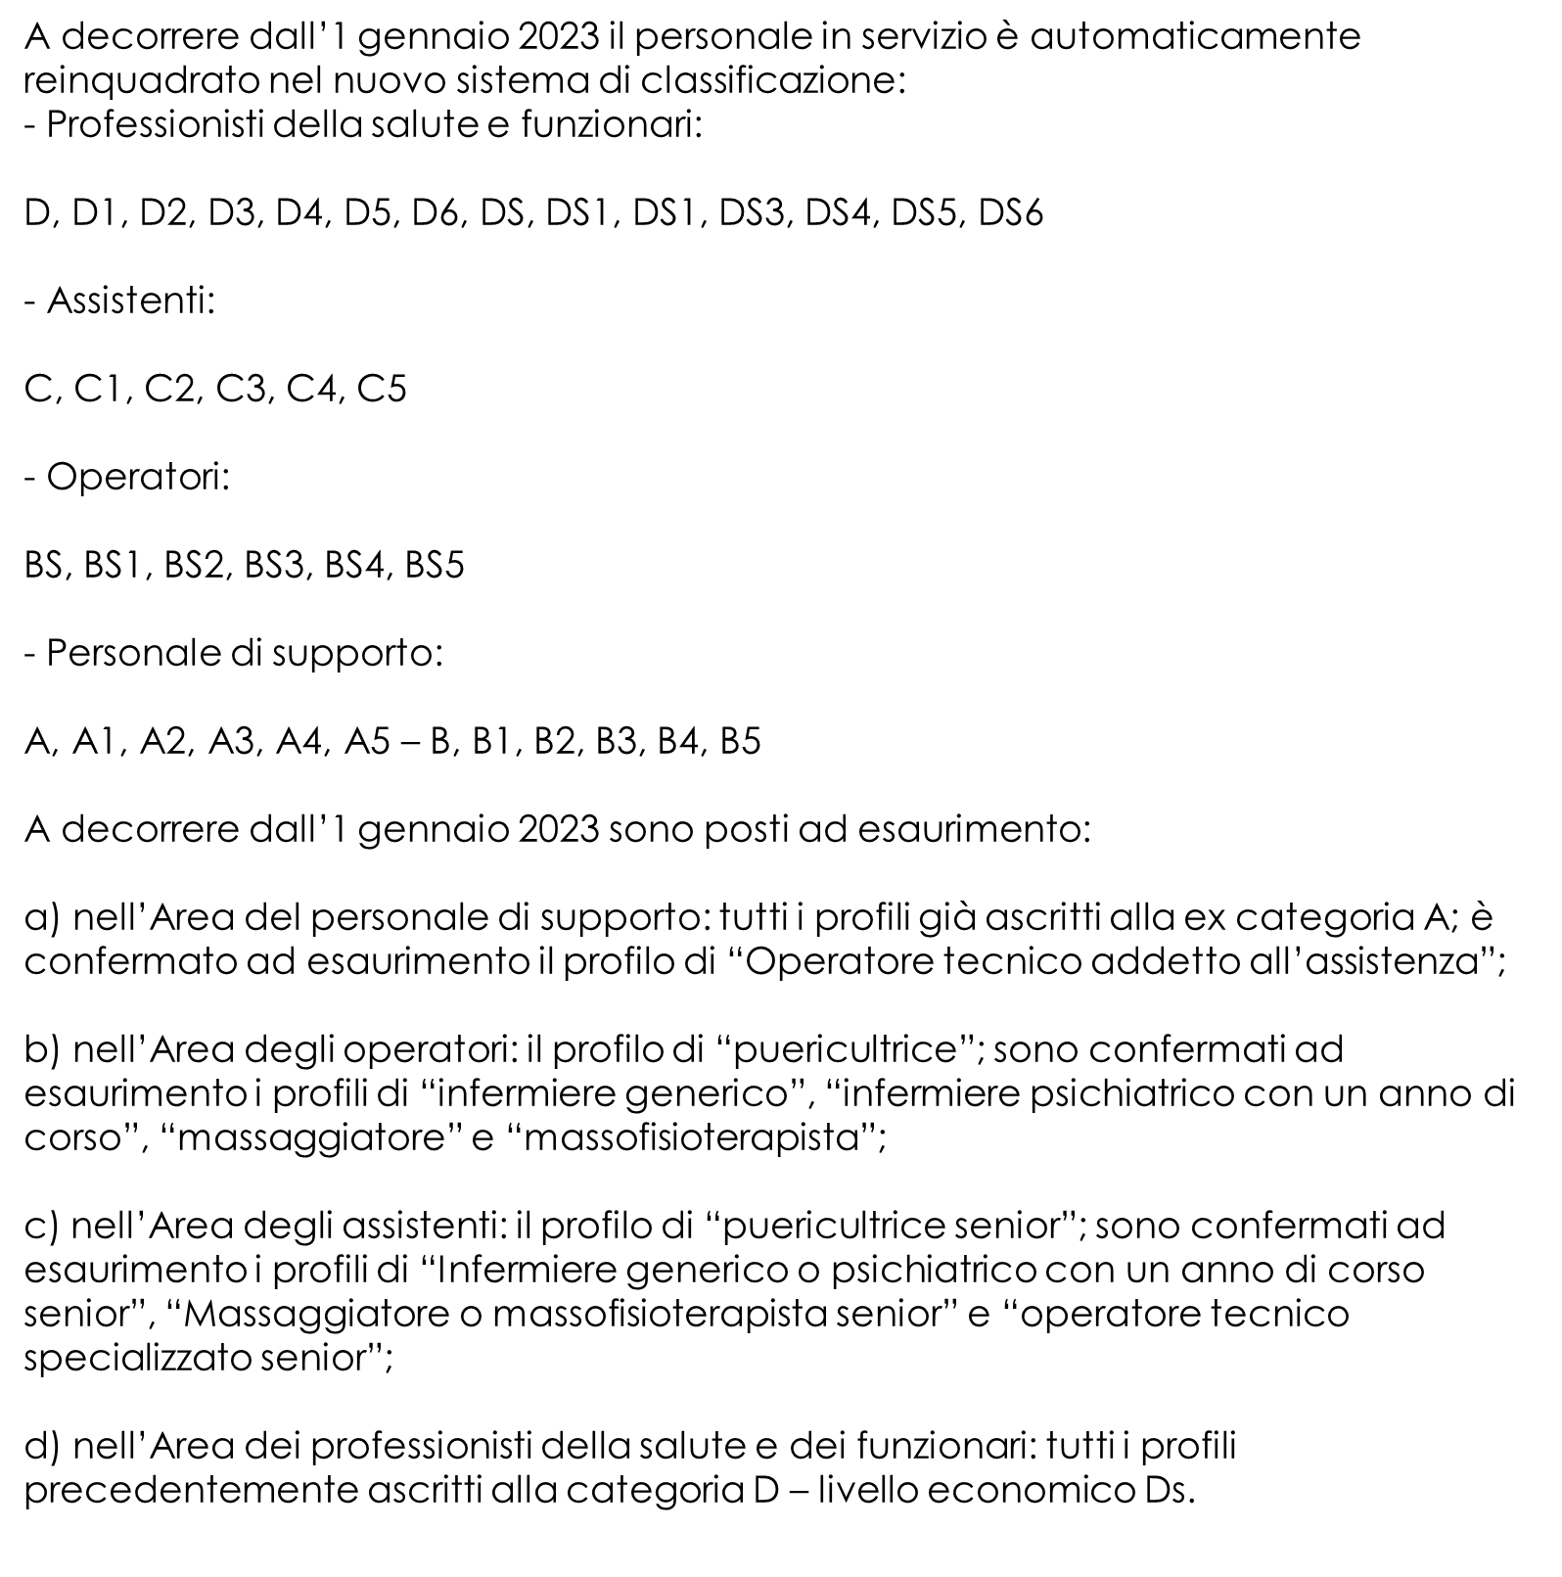


Slide 28
Progressione verticale
Per progredire nella carriera non sarà più necessario partecipare ad un concorso pubblico
E' prevista una procedura comparativa basata sulla valutazione positiva conseguita negli ultimi 3 anni. Bisognerà possederei requisiti previsti per l'accesso all'area
Fino al 2024 i passaggi potranno essere effettuati anche in deroga al possesso dei titoli , ad esempio un assistente con 10 anni di esperienza potrà diventare funzionario senza la laurea

Slide 29
IL DEF
Nel 2024 abbiamo assistito ad un calo della spesa, scesa a quota 132,737 mld. Nel 2025 il Def prevede, invece, una spesa in crescita a 135,034 mld; essa salirà ulteriormente nel 2026 a quota 138,399 mld , con un tasso medio annuo , nel triennio 2024-2026, crescente dello 0,6 %.
Il rapporto fra la spesa sanitaria e PIL, pari al 6,3 % nel 2024, si stabilizzerà al 6,2 % dal 2025 mantenendosi tale fino alla fine del periodo di previsione.
La minore spesa riscontrabile nel 2024 (-2,7%) rispetto al 2023 è dovuta principalmente al venir meno degli arretrati per il rinnovo del triennio 2019-2021 dei contratti del personale dirigente e convenzionato con il SSN.

Slide 30

Legge di bilancio 2024……
Esonero IVS al 100% per madri lavoratrici 2024-2026
Esonero è previsto nel limite massimo di 3000 euro annui
Spetta a madri di tre o più figli, fino al 18°anno del figlio più piccolo. Per madri di 2 figli fino al decimo anno del più piccolo spetta solo per quest’anno, salvo eventuale proroga
Rimodulazione aliquote IRPEF
23% fino a 28.000
35% oltre 28.000 a 50.000
43% oltre 50.000
Plafond di esenzione fiscale e contributiva riconosciuti dao datore passerà da euro 258,23 a 2000 auro annui per lavoratori dipendenti con figli a carico e 1000 euro annui per gli altri.
Nell’importo saranno comprese spese utenze domestiche , pagamento affitto e interessi mutuo prima casa
Innalzamento limite esenzione fiscale dei fringe benefit
Per il 2025 si prevede accorpamento del secondo e terzo scaglioni con aliquota al 33% ed estendendo la fascia di reddito a 60.000 euro

Slide 31
….E LE ULTIME NOVITA’
Tra le principali misure emergono il taglio del cuneo fiscale, il riordino delle detrazioni e una revisione della spesa che risparmia la Sanità.
la detrazione per i lavoratori dipendenti viene aumentata da 1.880 euro a 1.955 euro. Per i redditi inferiori a 20.000 euro, viene introdotto un ulteriore sostegno percentuale, variabile tra 7,1% e 4,8% a seconda della fascia di reddito; per quelli superiori a 20.000 euro, è prevista , invece,una detrazione addizionale pari a 1.000 euro per redditi fino a 32.000 euro, con riduzioni progressive fino a 40.000 euro.
Per il 2025, il finanziamento del fabbisogno sanitario nazionale standard è aumentato di 1.302 milioni di euro, con previsioni in crescita per gli anni successivi. Una parte di queste risorse sarà accantonata per i rinnovi contrattuali del personale sanitario, con 883 milioni di euro stanziati per il 2028 e 3.117 milioni di euro dal 2030.
E’ previsto anche un aumento di 50 milioni di euro per le indennità del personale dei servizi di pronto soccorso, che salirà a 100 milioni di euro dal 2026. Sono previsti altresì incrementi simili per il personale medico-veterinario e per gli infermieri, che vedranno le loro indennità aumentate di 35 milioni di euro nel 2025 e di 285 milioni di euro dal 2026.
La manovra prevede, infine, una leggera crescita delle pensioni minime, con un incremento di 3 euro, passando da 614,77 euro a 617,89 euro. Vengono prorogate le misure di flessibilità come Quota 103, Ape sociale e Opzione donna per il 2025.

